Slide 1
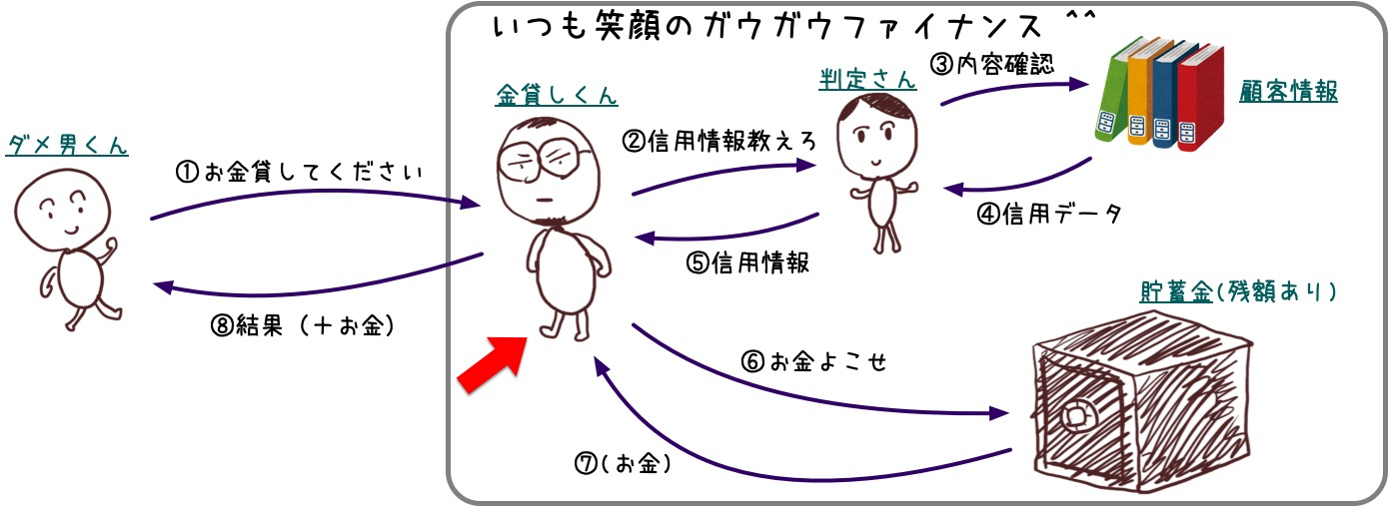
1. 金貸しくん(赤矢印)は何を知っていれば良いでしょうか？
2. 金貸しくんはおダメ男くんに何を公開し、何を隠したらいいでしょうか？
3. 判定さんは何を公開し、何を隠したらいいでしょうか？
4. ダメ男くんはガウガウファイナンスの何を知っていれば良いでしょうか？

Slide 2
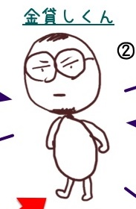
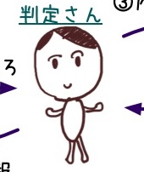

あなたの名前：
 | 解答欄
知っている人/モノ （公開できるもの） | ・ ・ ・
知っている人/モノ （非公開のもの） | ・ ・
金貸しくんに お願い出来ること | ・ ・
 | 解答欄
知っている人/モノ （公開できるもの） | ・ ・ ・
知っている人/モノ （非公開のもの） | ・ ・
判定さんに お願い出来ること | ・ ・
 | 解答欄
ガウガウファイナンスで知っている人/モノ | ・ ・ ・
※本シートから自分が記入するシートをコピペで作成して記入してください

